Slide 1
甘肃创和集团（长安汽车）公司简介
甘肃创和嘉晟分公司招聘简章

Slide 2
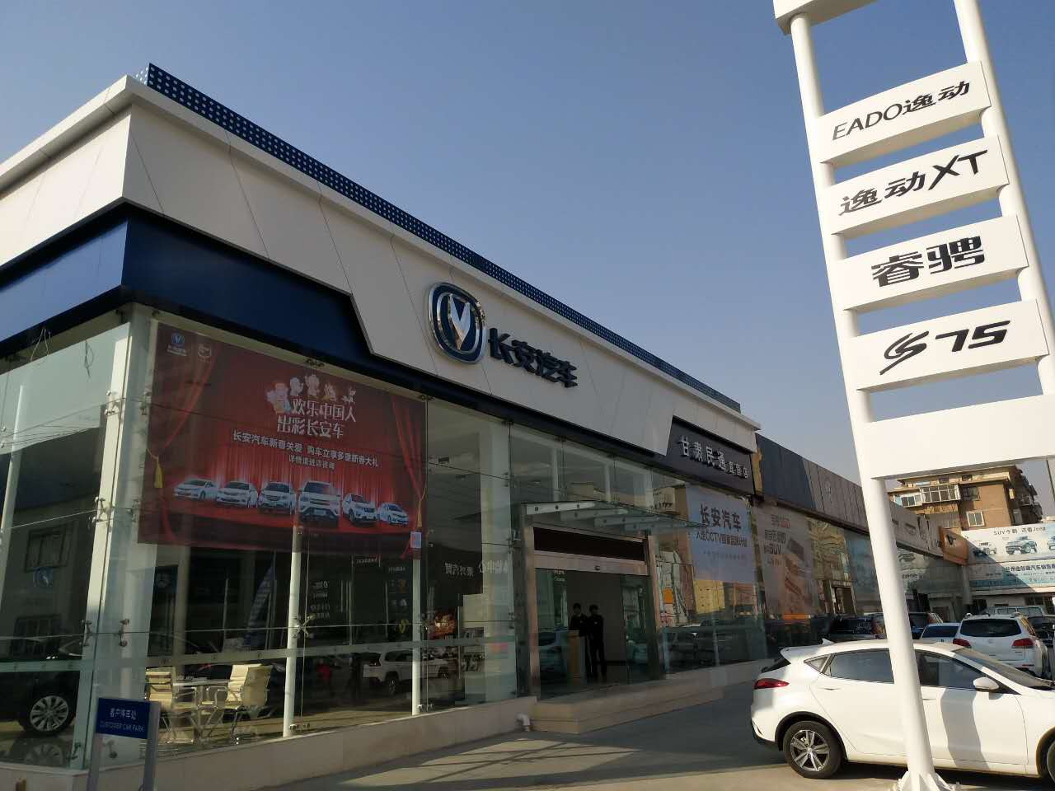
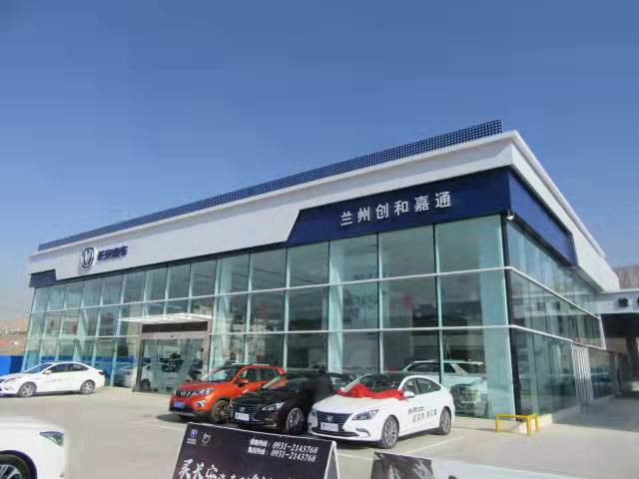
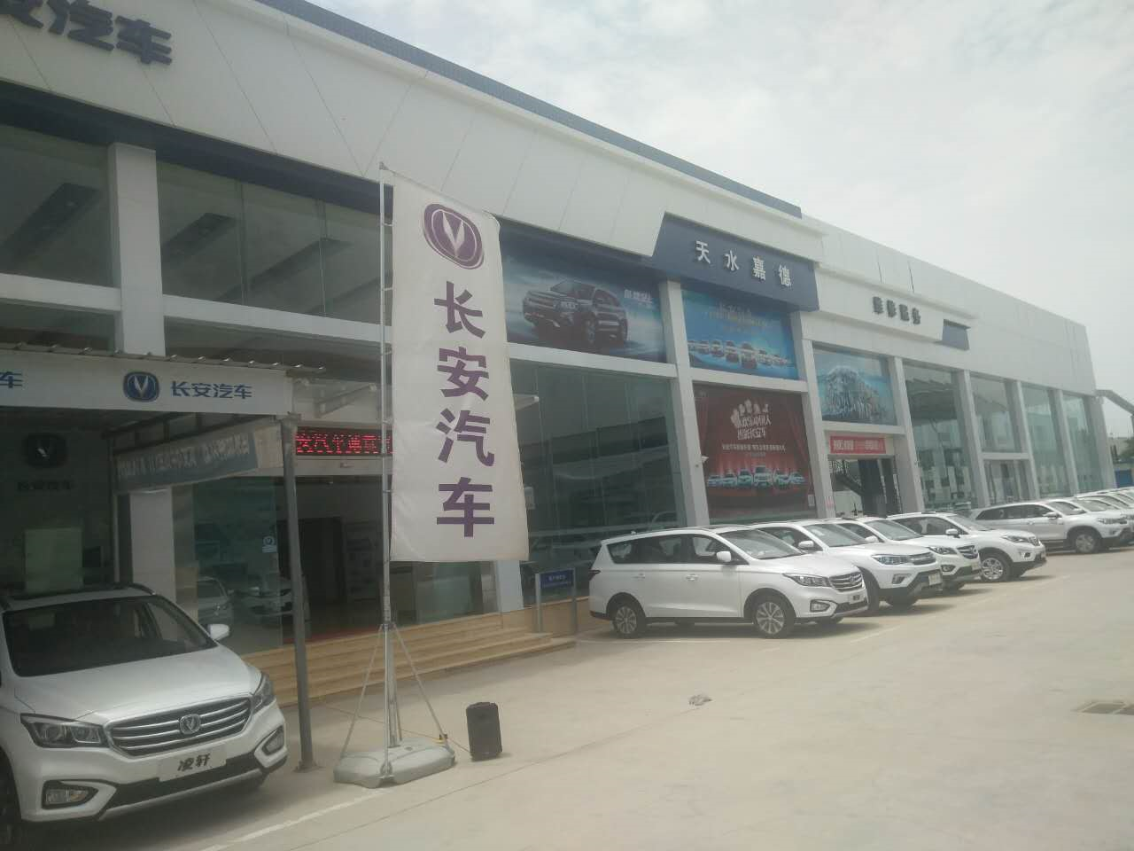
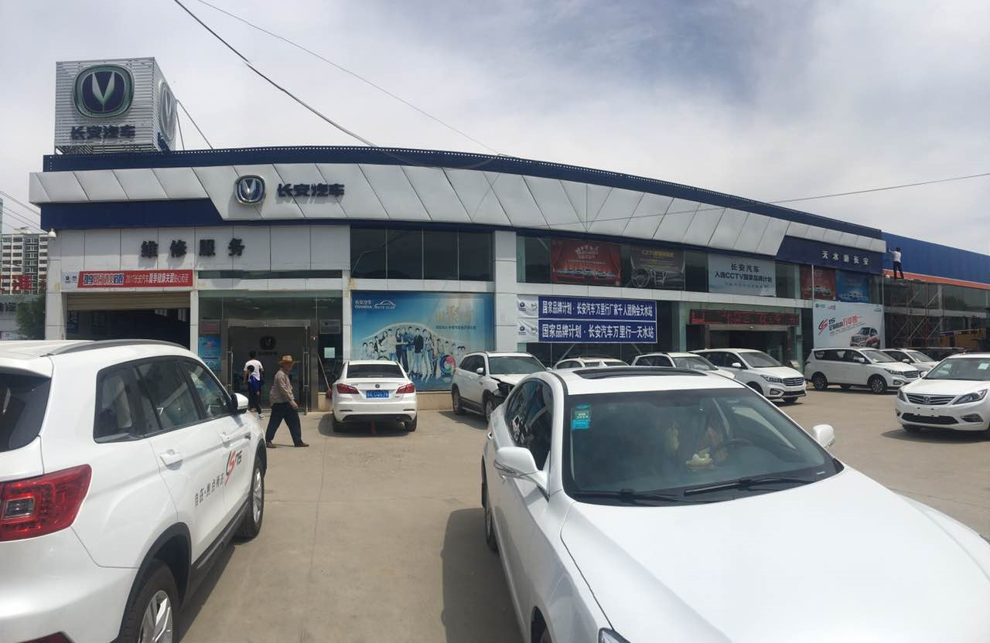
甘肃民通集团旗下企业：
甘肃民通西北商城总公司
兰州创和嘉通长安店——沙井驿
长安汽车——天水嘉德店
长安汽车——天水新长安店

Slide 3
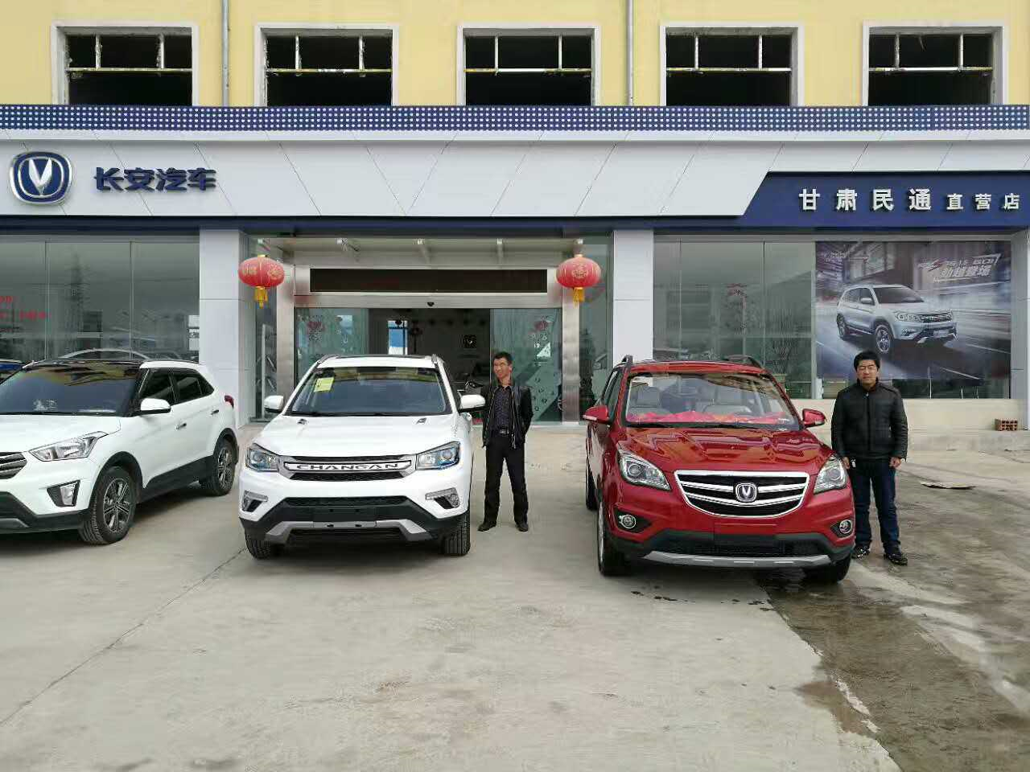
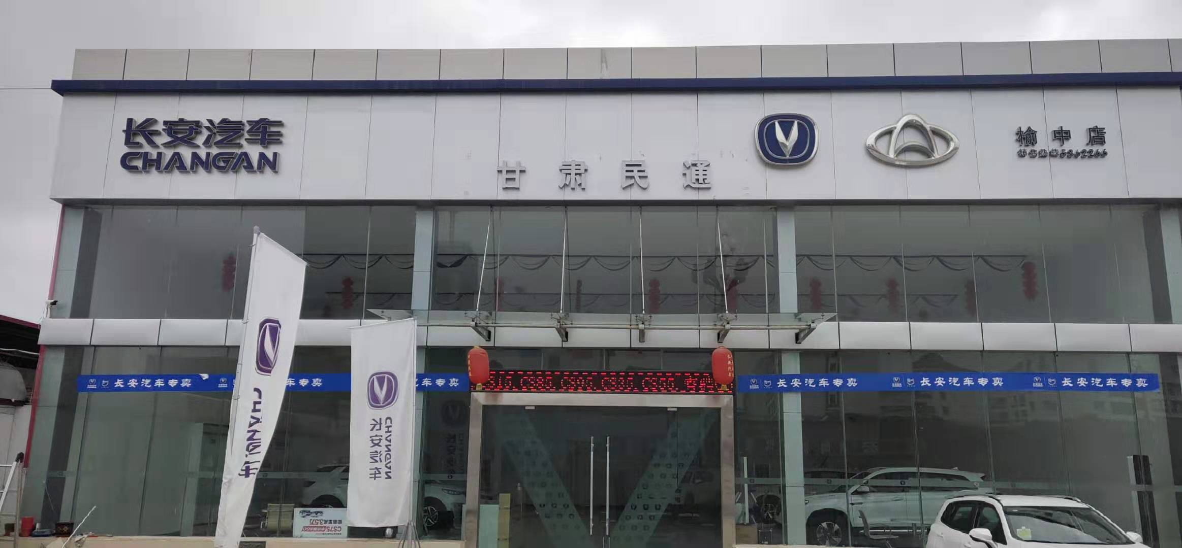
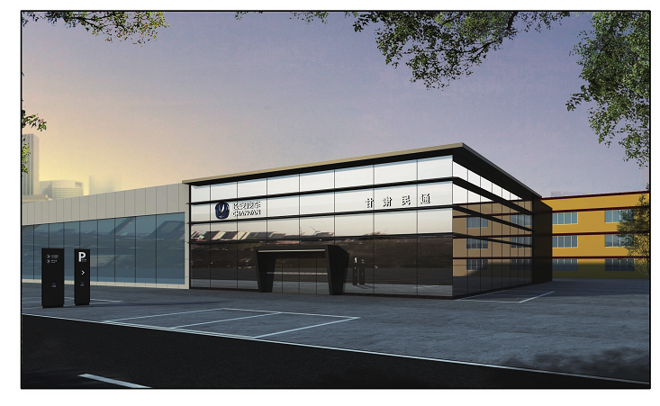
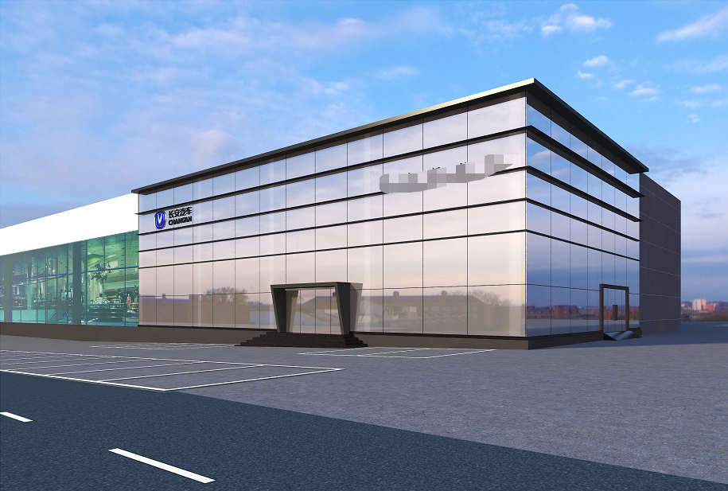
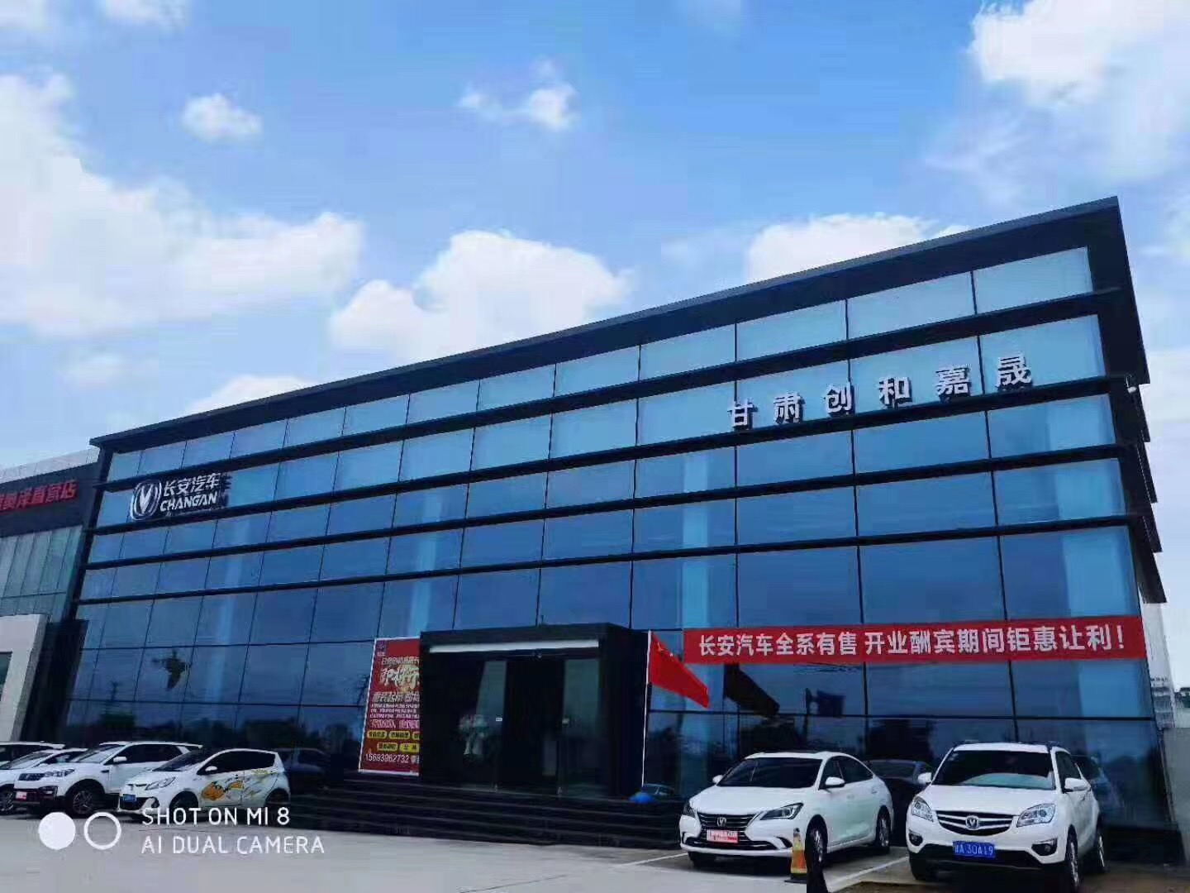
甘肃民通临夏分公司
甘肃民通榆中汽车超市
甘肃创和嘉晟店
甘肃民通西北汽车分店

Slide 4
长安汽车简介
长安汽车拥有155年历史底蕴，36年造车积累，全球19个生产基地、36个整车及发动机工厂，员工近10万人，是中国汽车四大集团阵营企业、中国品牌汽车领先企业，也是第一家中国品牌汽车产销累计突破1700万辆的车企、第一家中国品牌乘用车年产销过百万辆的车企，连续10年实现中国品牌汽车销量第一。
长安汽车坚持科技创新，打造中国最强大且持续领先的研发能力。拥有全球研发人员1.1万人（自主研发7500余人），高级专家400余人，15个国籍的员工一起工作，先后13人入选国家“千人计划”，居中国企业前列；在重庆、北京、河北、合肥，意大利都灵、日本横滨、英国伯明翰、美国底特律和美国硅谷建立起全球研发格局，实现24小时不间断协同研发；建立汽车研发流程体系和试验验证体系，确保开发的每一款产品满足用户使用10年或26万公里的用户需求。长安汽车科技研发实力已连续4届8年居中国汽车行业第一。

Slide 5
兰州创和集团简介
甘肃民通公司成立于2004年3月，注册资金800万人民币，其中固定资产约300万人民币，公司位于交通便利环境优美的北滨河东路（西北汽车商城内·会展中心对面），公司面积达2400多平方米，下设有财务部、行政部、销售部、售后部等四大职能部门。它集“整车销售、零配件供应、售后维修服务、信息反馈”四位一体功能于一身的现代汽车营销企业，现阶段公司主要经营长安凌轩、二代逸动、二代逸动XT、新CS95、CS85、新CS75、新CS35、新CS15及睿骋CC等品牌，是长安汽车所在西北地区规模最大，时间最长，实力最强，硬件配备齐全，服务最周全的4S店。
现下辖分公司有：兰州创和嘉通长安4S店、甘肃民通榆中汽车超市、甘肃民通临夏分公司、天水嘉德长安汽车4S店、天水新长安4S店、甘肃创和嘉晟长安汽车4S店、甘肃民通西北汽车城分店（装修中）。
我公司不仅在销售、人才方面有完善的培训和晋升体制（中层管理岗位都优先从基层员工中进行提拔），同时您可以得到更优质可靠的售后服务，宽敞明亮的接待大厅，齐全的硬件设备，雄厚的技术力量，专业的维修人员，本着以“三个最好，达到三个满意”的企业理念—用精细经营管理创造最好的回报，让股东满意；以舒适的现场提供最好的工作环境，让员工满意；以完美的汽车创造最高的价值，让客户满意。公司将继续本着“追求卓越，尽善尽美”的服务理念，将更多有品位的汽车文化和人性化的服务，带给广大客户朋友。

Slide 6
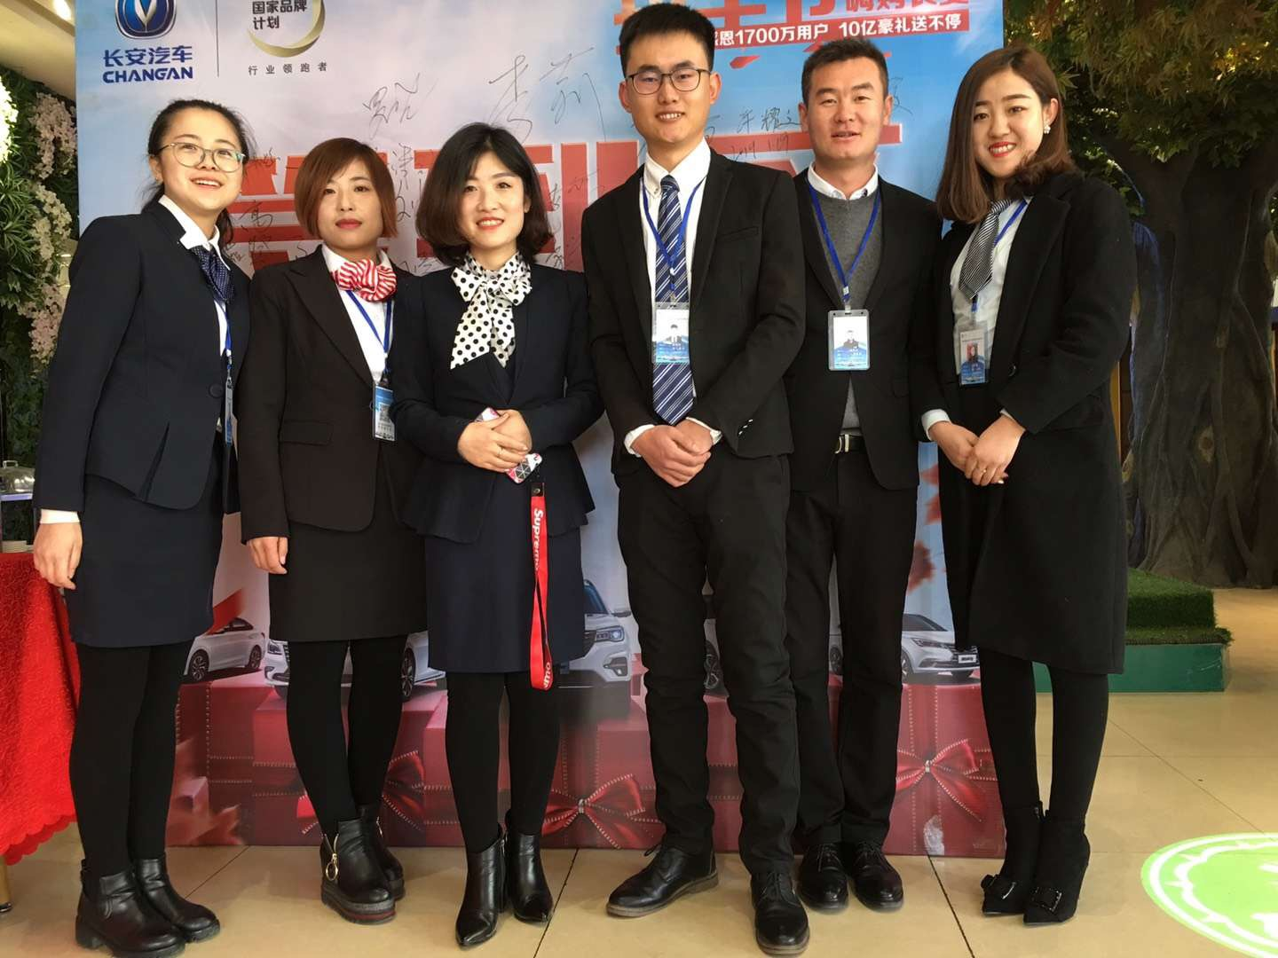
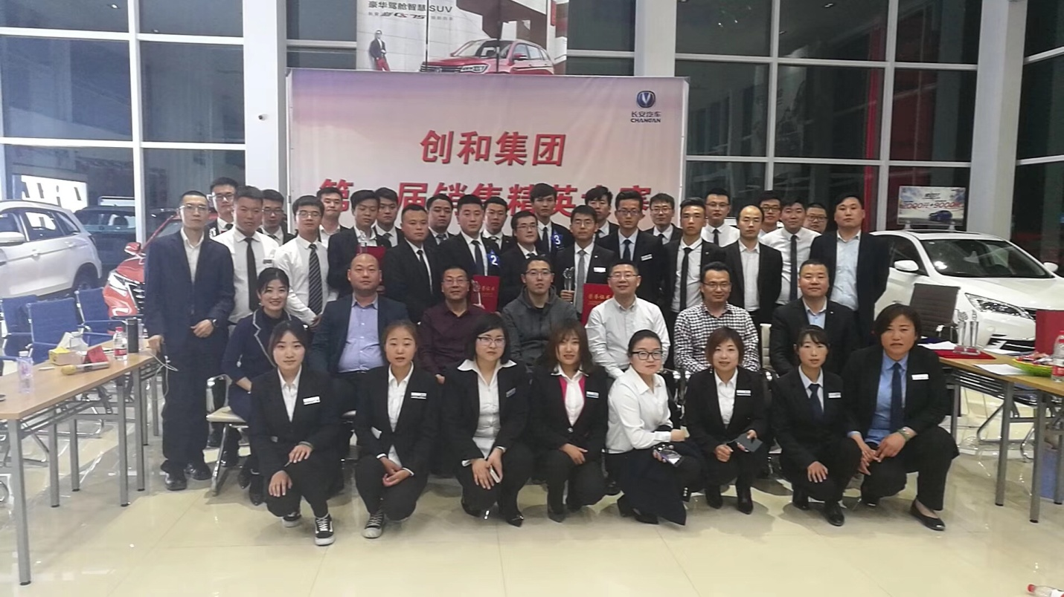
甘肃创和嘉晟简介

Slide 7
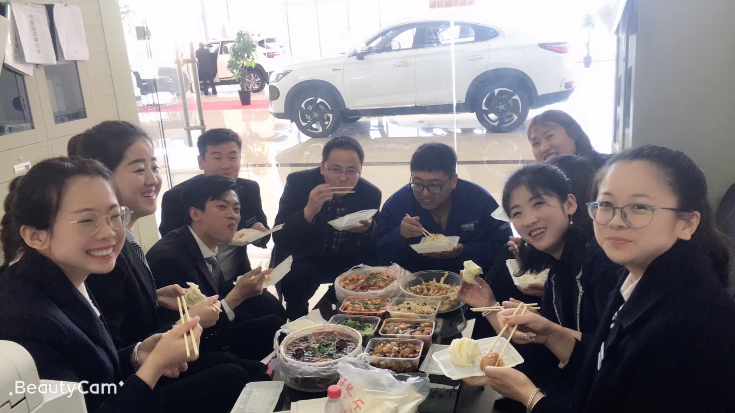
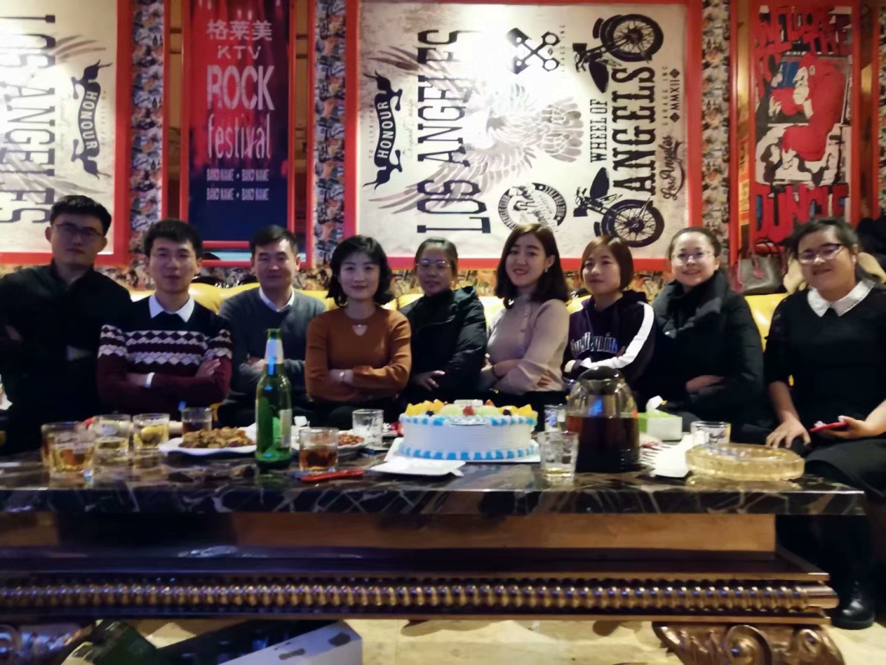

Slide 8
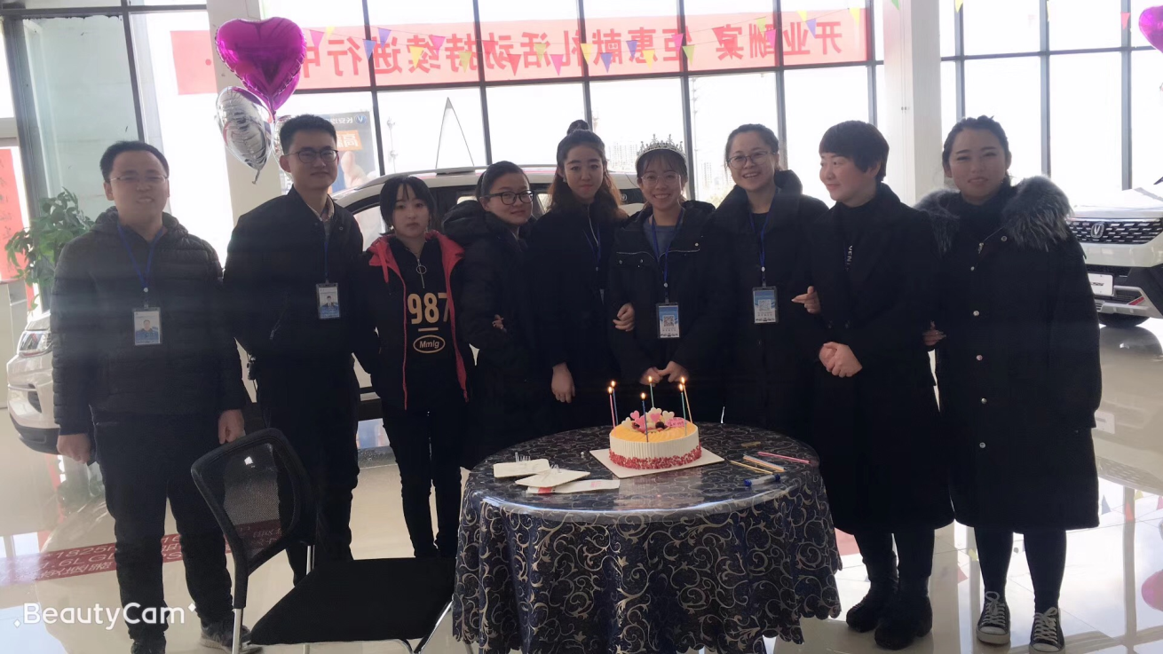
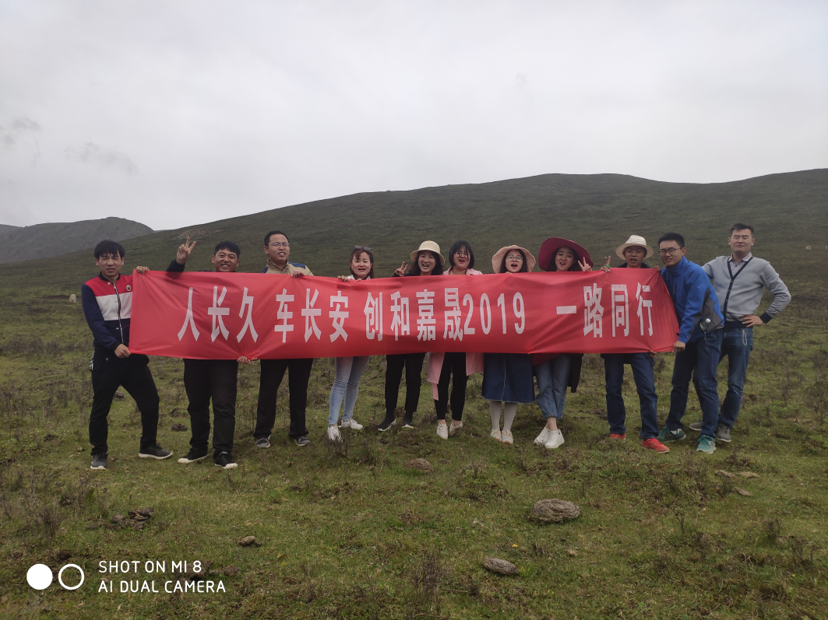

Slide 9
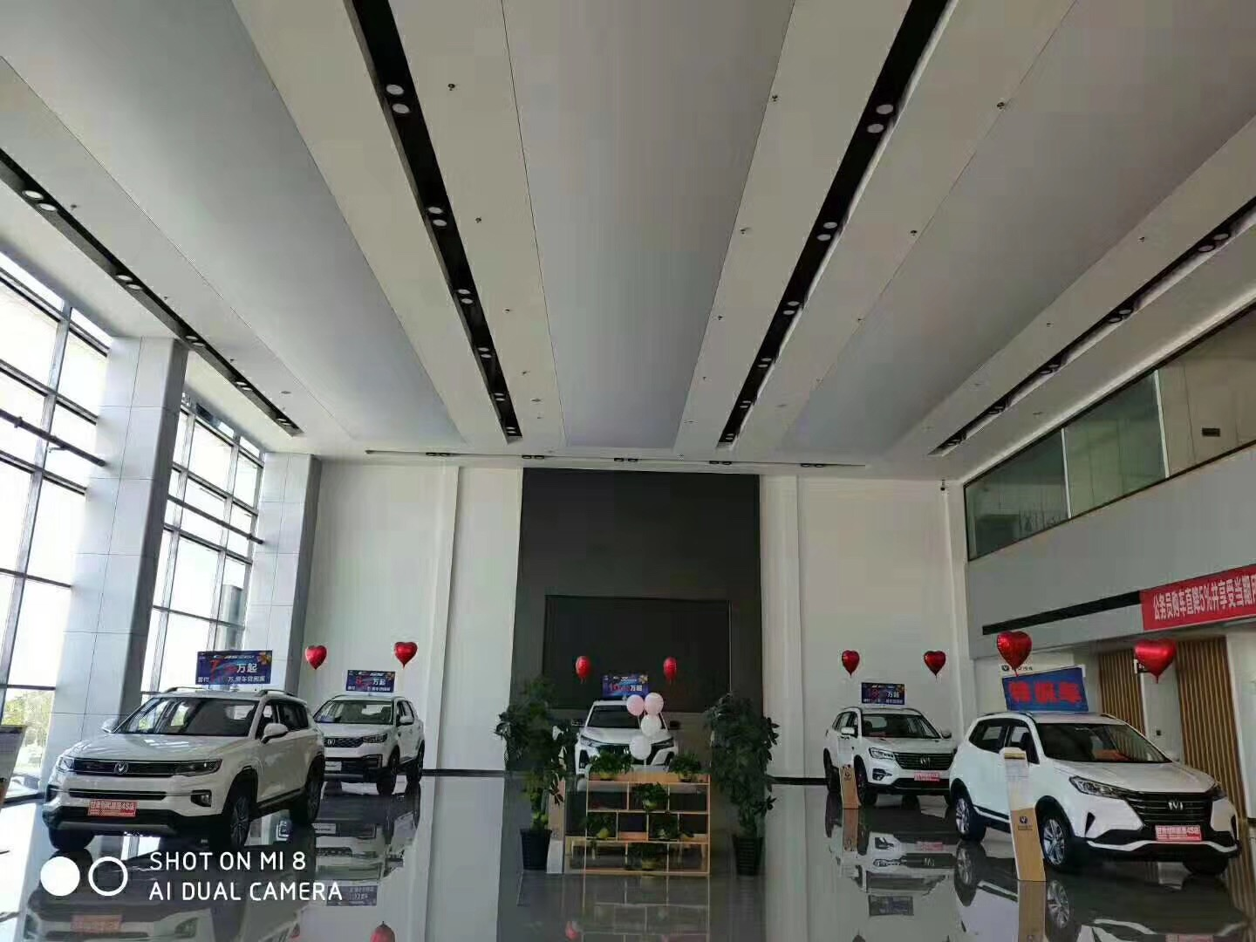

Slide 10
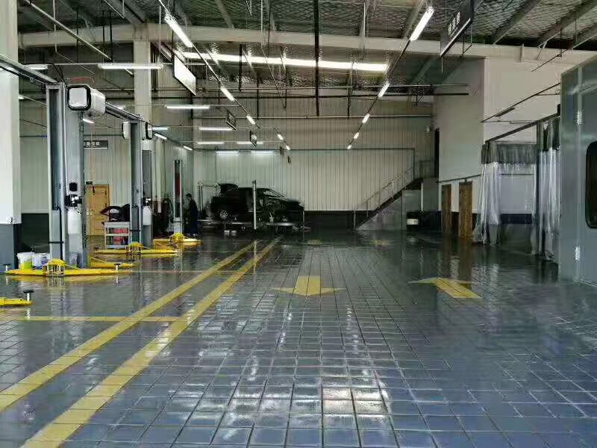
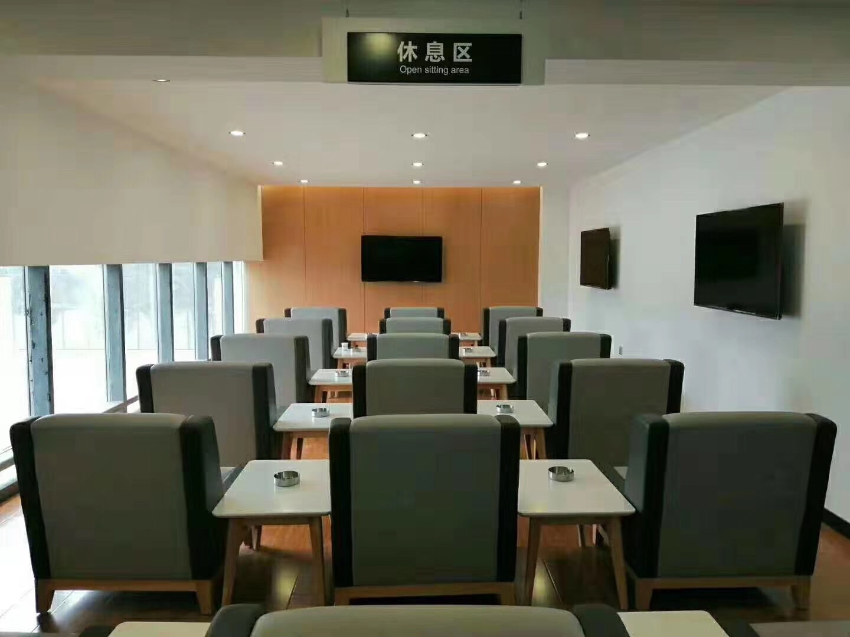

Slide 11
